Slide 1



CHÁ DAS
Estimulando o protagonismo e empoderamento de um grupo de mulheres da comunidade do Costa Cavalcanti.
Prefeitura Municipal de Itajaí
ESF Costa Cavalcanti

Slide 2
INTRODUÇÃO
Este é um relato de experiência do trabalho de uma agente de saúde dentro de sua micro área, com um grupo;
Fazem parte deste grupo, mulheres que apresentaram queixas emocionais, de convivência familiar e social;
A proposta do ¨Chá das Super Poderosas¨ é aumentar a autonomia das participantes através da troca de experiências.

Slide 3
OBJETIVO GERAL
Criar um espaço de estímulo ao protagonismo e empoderamento de um grupo de mulheres na resolução de seus problemas emocionais, de convivência familiar e social.

Slide 4
OBJETIVOS ESPECÍFICOS
Identificar, a partir da percepção das participantes e da troca de experiências as alternativas para a resolução dos seus problemas;
Promover a reflexão crítica, permitindo o empoderamento das participantes na conduta social e comunitária;
Incentivar o protagonismo com o objetivo de estimular a qualidade de vida, autoestima e a participação comunitária.

Slide 5
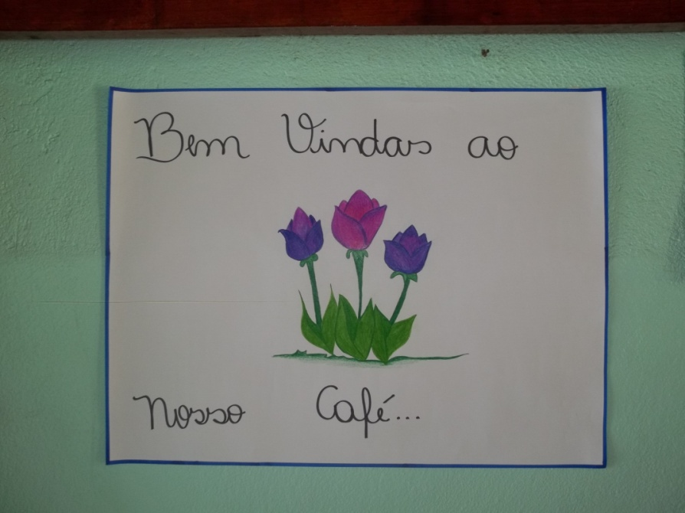
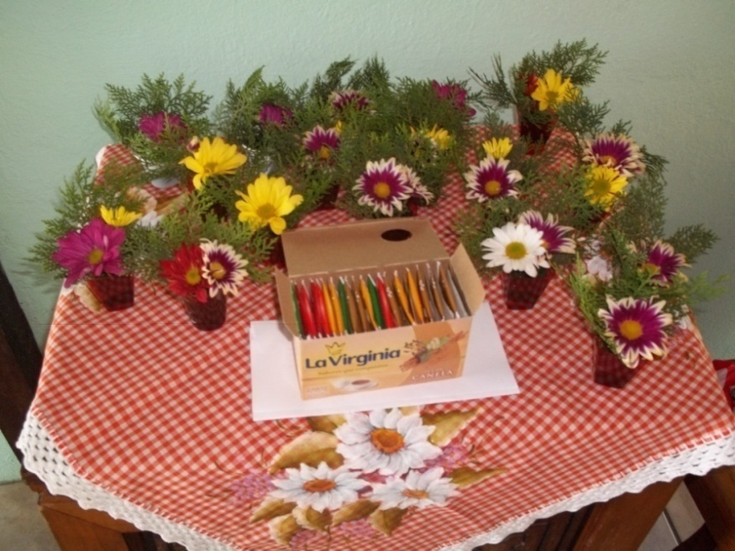
ENCONTRO: Superação

Slide 6
SUPERAÇÃO
Mostrar à elas que todas tem dificuldades e que somos protagonistas de nossa própria vida, empoderando-as de reverter qualquer situação, e que ainda podem contar com o apoio do grupo.

Slide 7
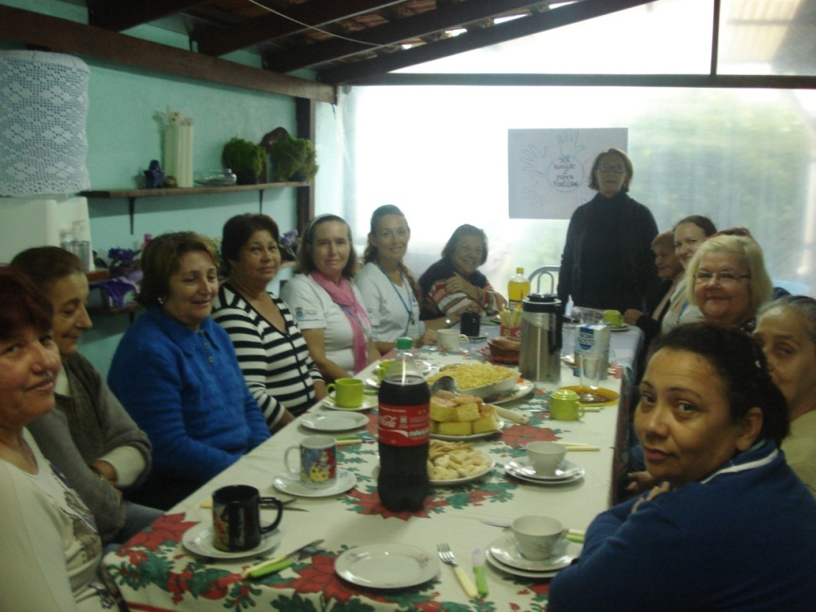
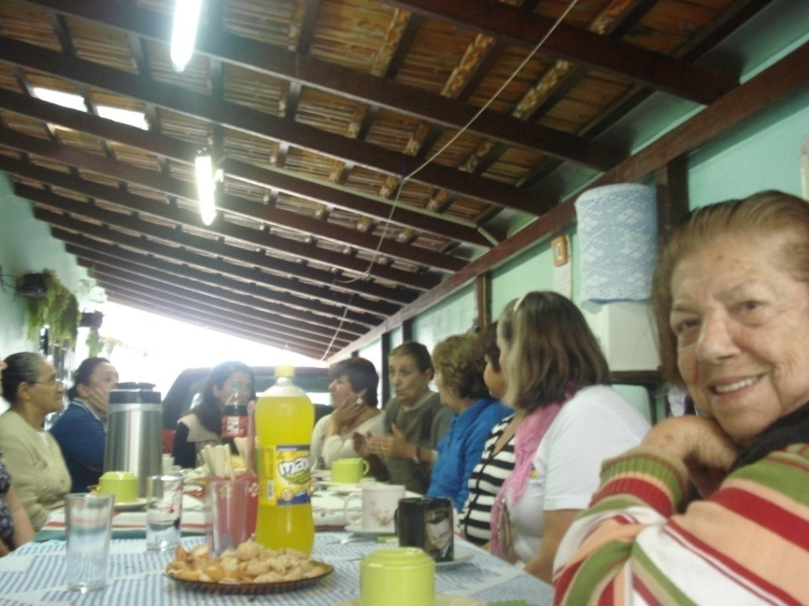
ENCONTRO: Autoestima

Slide 8
AUTOESTIMA
Autoestima é o sentimento que temos em relação a nós mesmos, ou seja, é como nos sentimos a nosso respeito.
Identificar as qualidades e não só os defeitos;
Tratar-se com amor e carinho, acreditar que merece ser amado(a) e é especial.

Slide 9
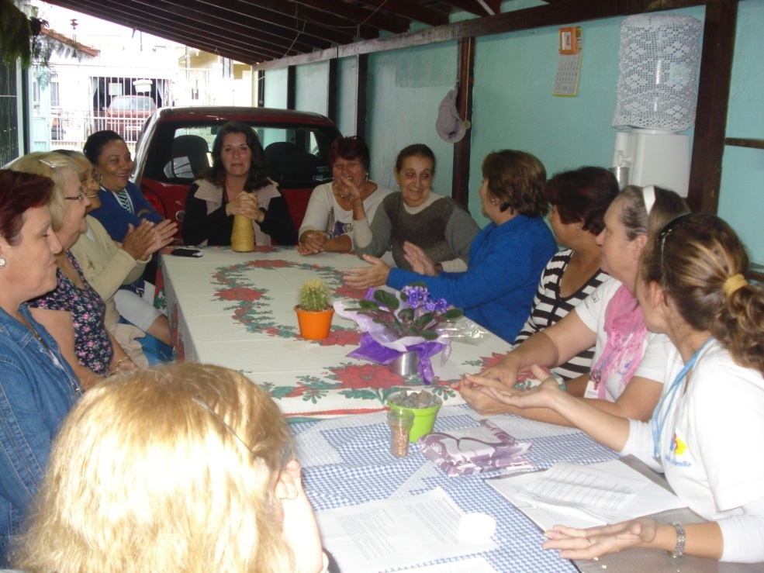
ENCONTRO: Orgulho x Humildade
Surgem as Super Poderosas

Slide 10

ENCONTRO: Alegria

Slide 11
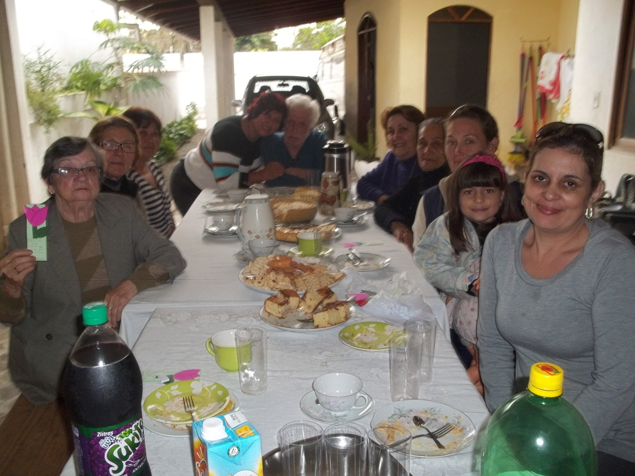
ENCONTRO: Fácil x Difícil

Slide 12
FÁCIL X DIFÍCIL
Fácil é analisar a situação alheia e poder aconselhar sobre a mesma...
Difícil é vivenciar esta situação e saber o que fazer.
Aqui a importância de pensar em suas atitudes para uma melhor convivência com o outro.

Slide 13
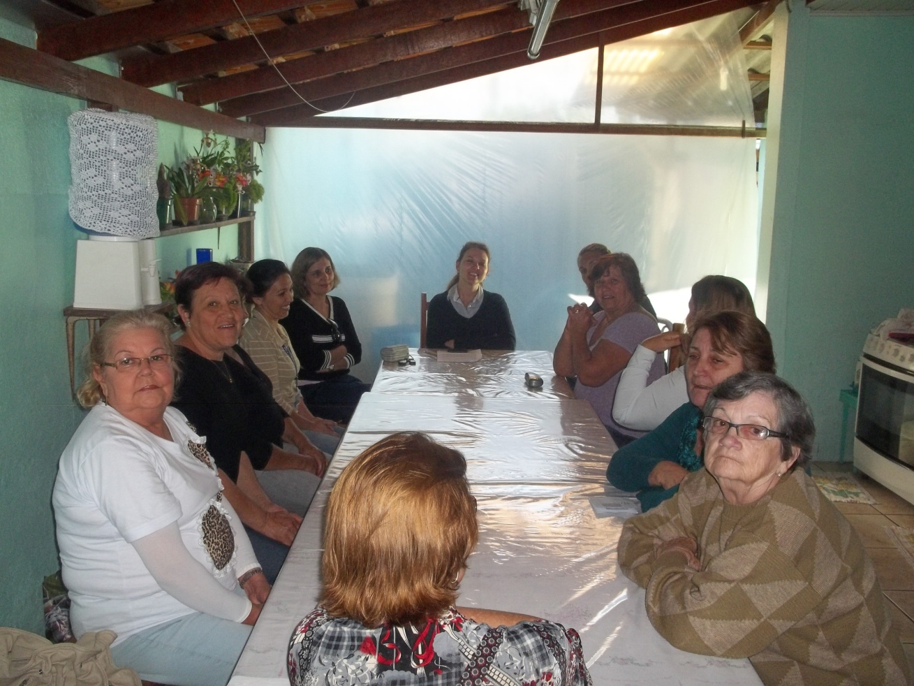
ENCONTRO: Minhas metas para o futuro

Slide 14
MINHAS METAS PARA O FUTURO
Falar de metas foi desafiá-las a pensar no que pode ser possível dentro de sua realidade e quais as mudanças necessárias para realizá-las.

Slide 15
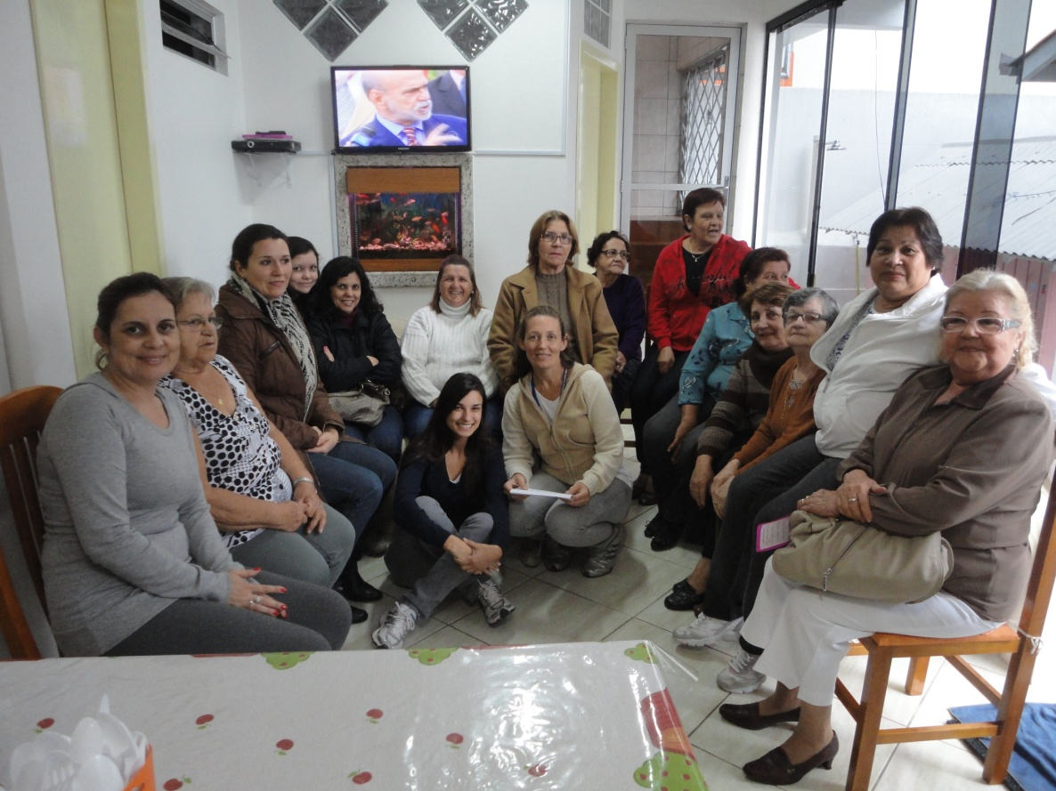
ENCONTRO: Comemoração x Celebração

Slide 16
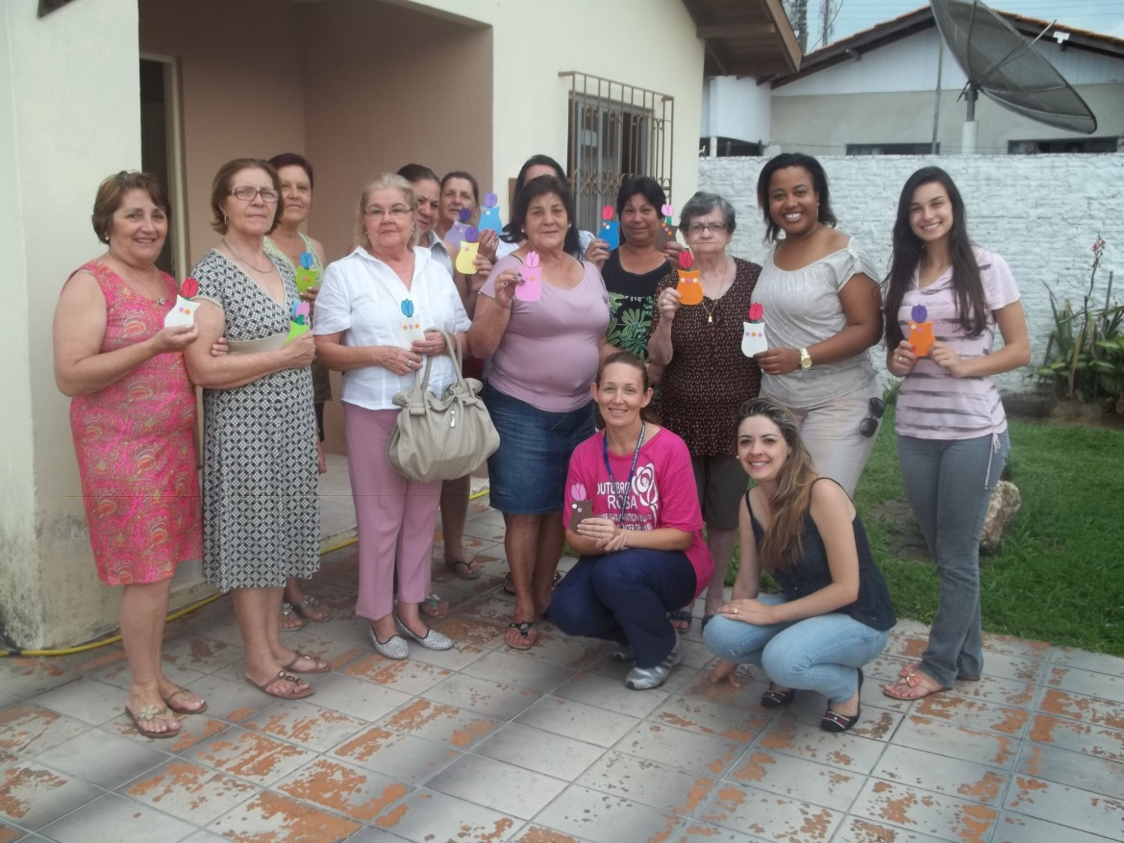
ENCONTRO: Gentileza gera Gentileza

Slide 17
GENTILEZA GERA GENTILEZA
Humildade é fazer aos outros o que quer que aconteça com você, pois gentileza gera gentileza e atitudes também.

Slide 18
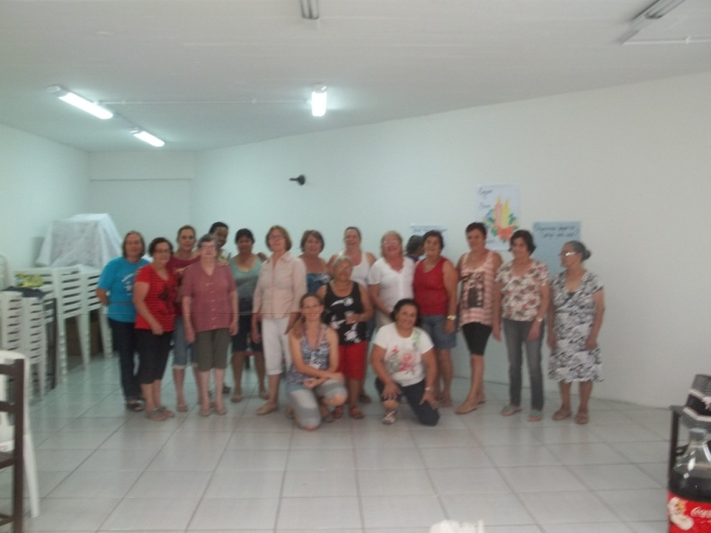
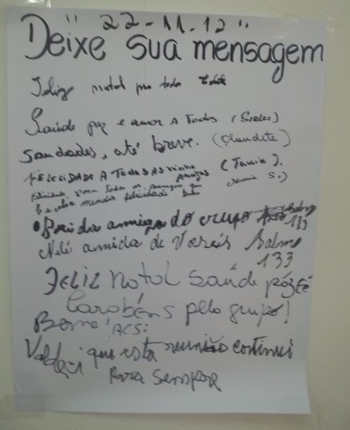
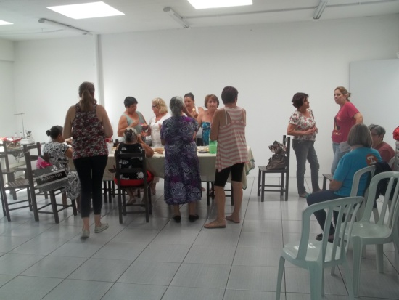
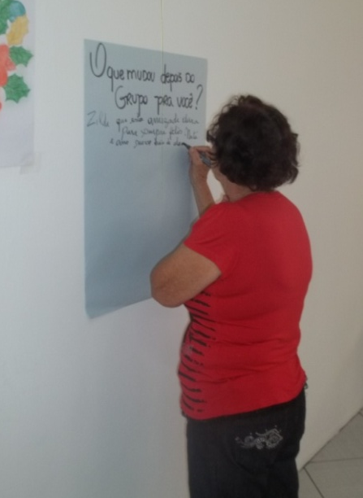
ENCONTRO: Encerramento 2012

Slide 19
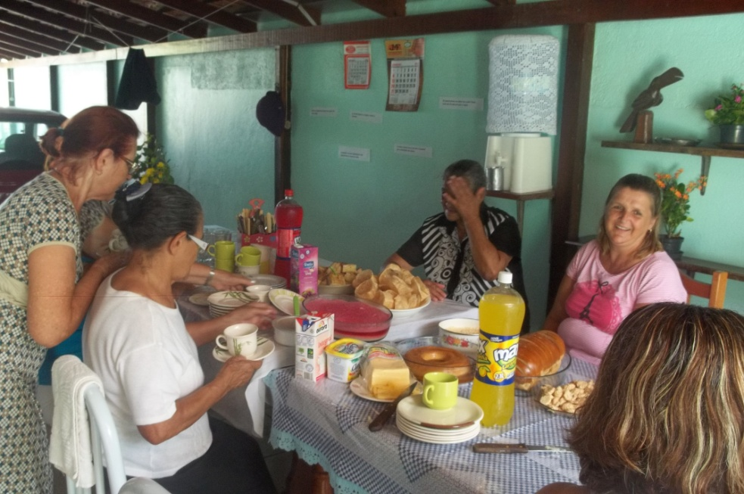
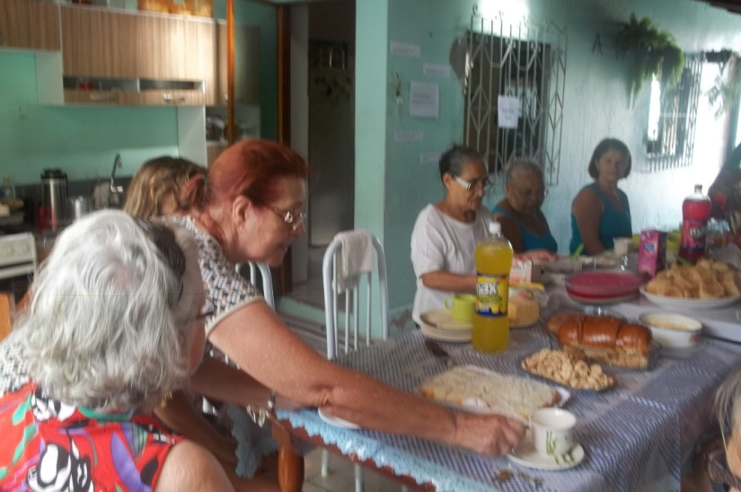
ENCONTRO: Mensagens de amizade

Slide 20
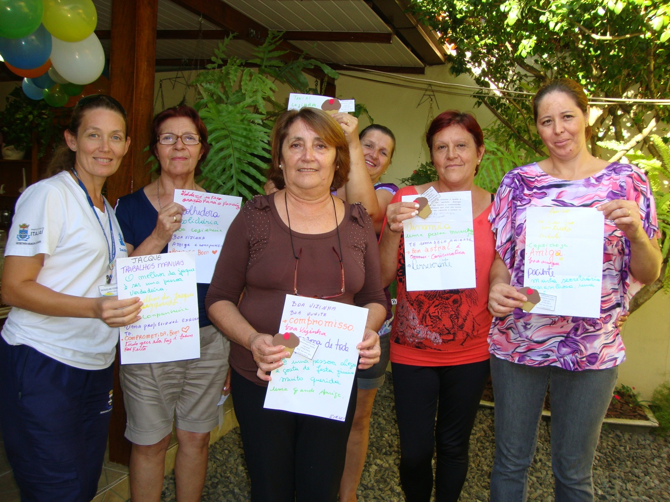
ENCONTRO: Nossas potencialidades

Slide 21
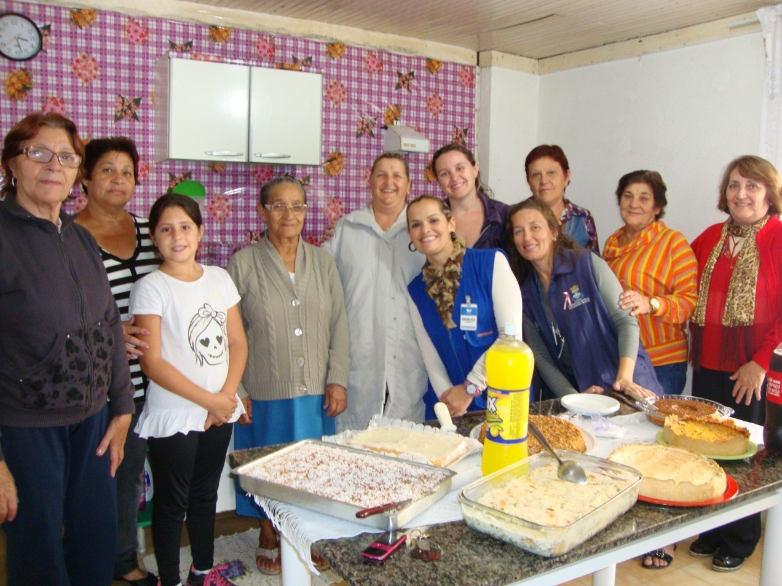
ENCONTRO: Ser mulher e mãe

Slide 22
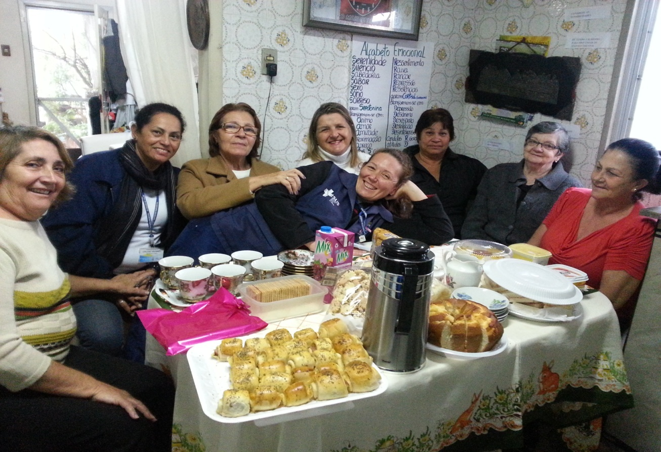
ENCONTRO: Os sentimentos que influenciam nosso corpo

Slide 23
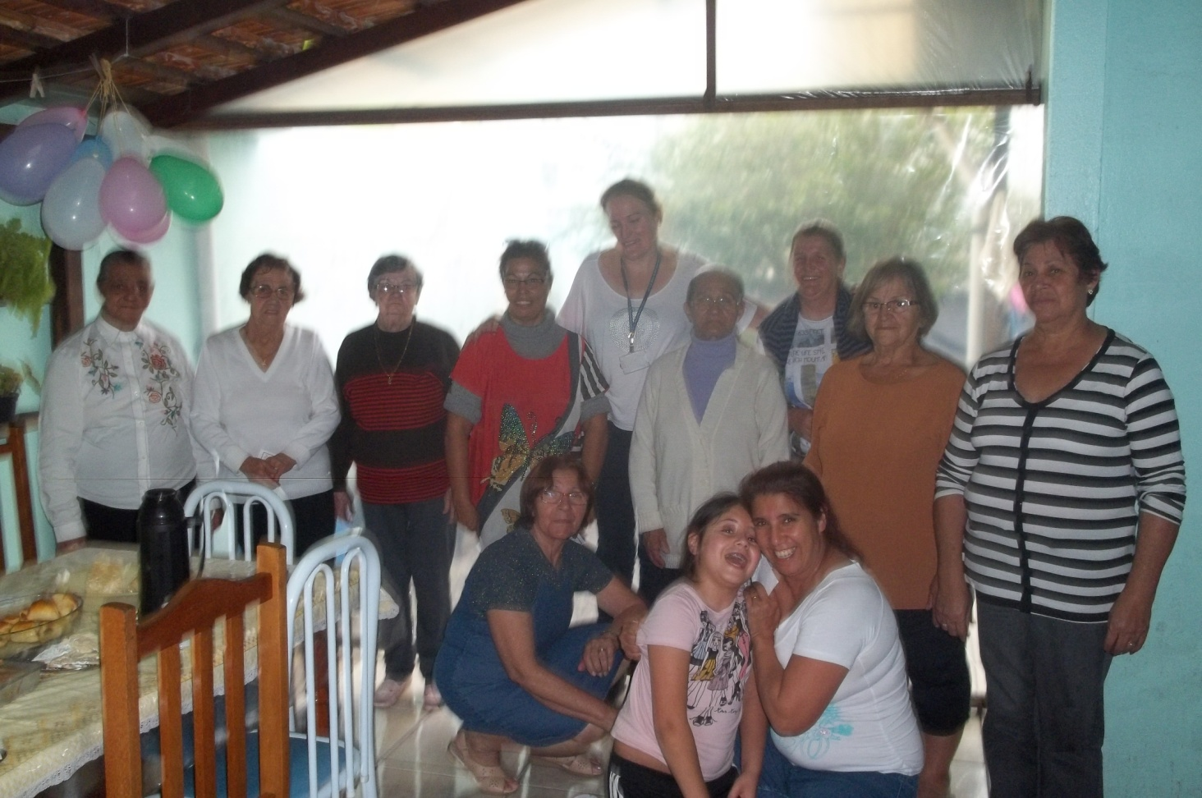
ENCONTRO: Perdão

Slide 24
FALAR DO PERDÃO
“Diante da dificuldade da aceitação das diferenças, acabamos criando uma ‘casca’ que nos separa do mundo e das pessoas, o ato de perdoar, abre as possibilidades de entrarmos em contato conosco e com os outros de uma forma saudável e pacífica”.

Slide 25
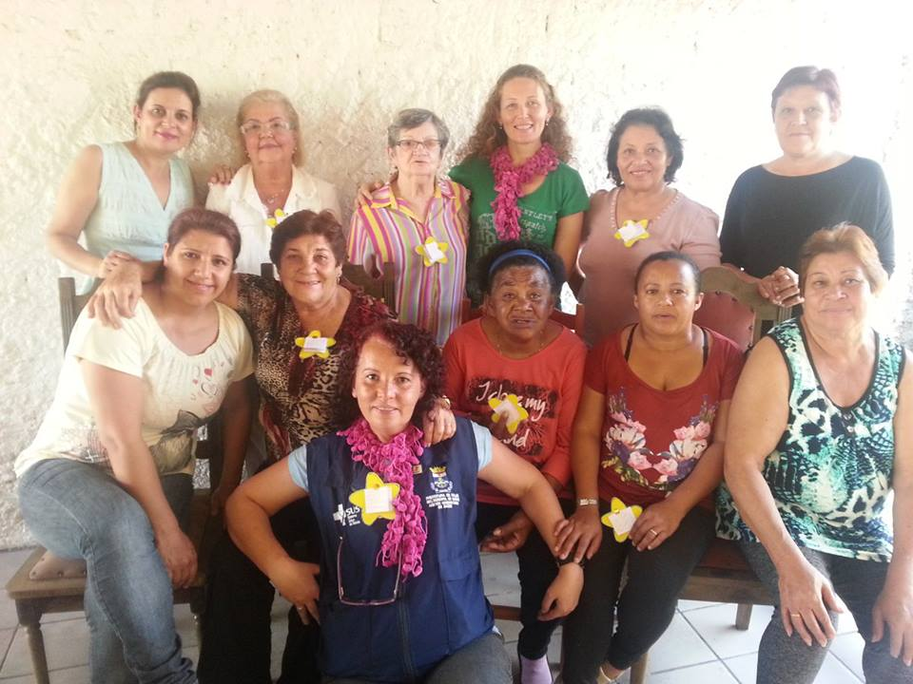
ENCONTRO: Nossos Sonhos – O que não realizamos e que ainda queremos realizar

Slide 26
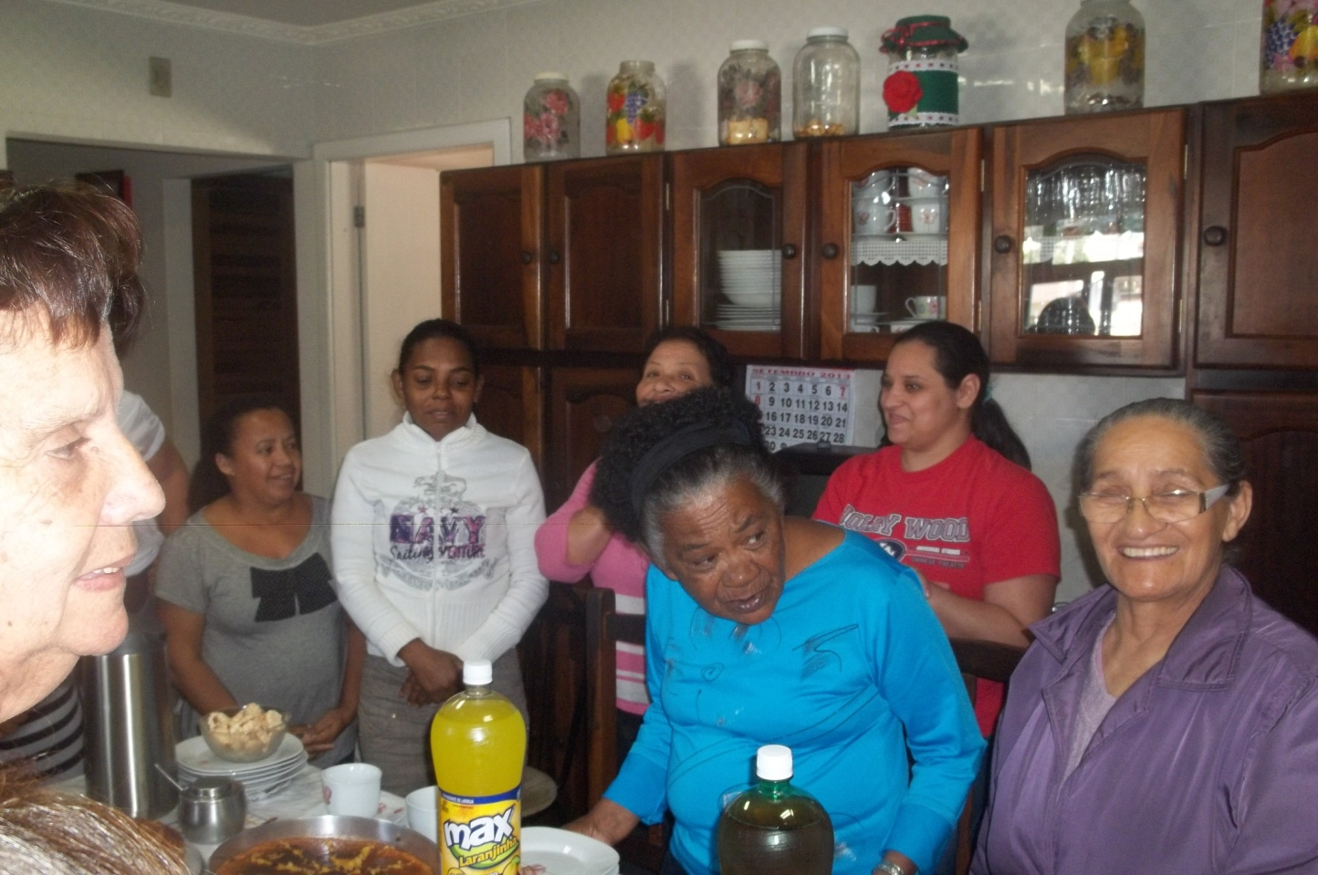
ENCONTRO: Envelhecer com saúde

Slide 27
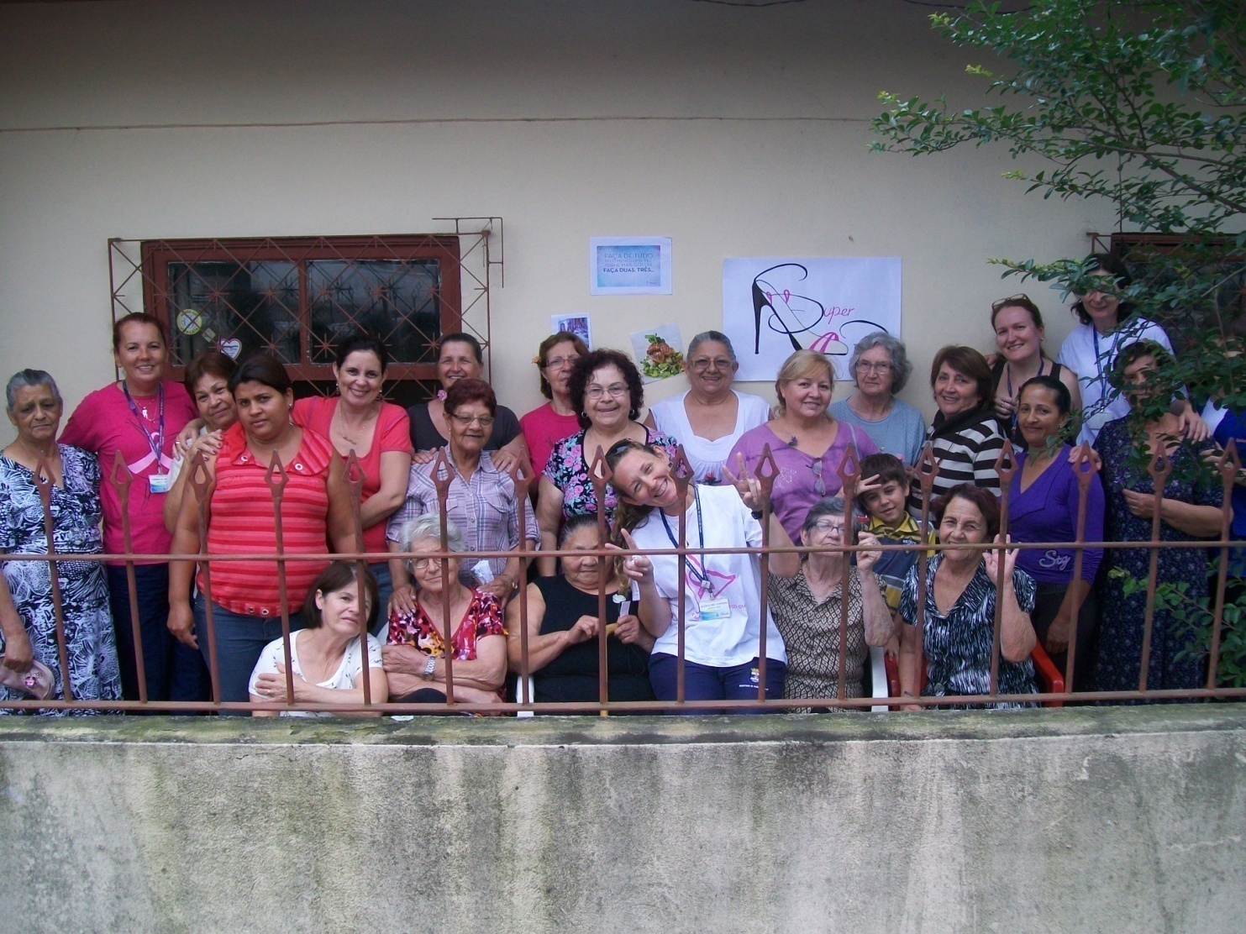
ENCONTRO: O poder da criação

Slide 28
O PODER DA CRIAÇÃO
Muitas pessoas percebem seu talento nas atividades. Trabalhos manuais ajudam a despertar os requisitos básicos de autoestima e estimula o sentimento de sentir-se capaz e produtivo. A troca pessoal que existe em grupos, ajuda os integrantes a superarem seus traumas.

Slide 29
CONSIDERAÇÕES
Este trabalho já apresenta resultados significativos na conquista da autoestima, na percepção das responsabilidades das participantes enquanto indivíduos capazes de cuidar de si mesmo, no enriquecimento e fortalecimento dos vínculos sociais e comunitários, pela troca de experiência e reconhecimento do outro e da construção de identidade social;

Slide 30
CONSIDERAÇÕES
Acreditamos no potencial desta ação como um novo modelo de atuação em saúde, promovendo oportunidades de crescimento e transformação. Percebeu-se também o aumento significativo da aceitação e aproximação da ESF.

Slide 31

DEPOIMENTOS
Porque fazer na casa de uma a cada mês?

Slide 32
DEPOIMENTOS
Vamos falar sobre o quê?

Slide 33
DEPOIMENTOS
O porquê de existir este grupo?

Slide 34

Mulher, que carrega uma força interior, com seus segredos e desejos muito bem guardados, lágrimas perdidas em seu coração, sonhos guardados em sua mente, cura as feridas de sua alma,
em sua história cheia de alegria e dor.
A Semente foi plantada!
OBRIGADA POR SUA ATENÇÃO

